Slide 1
实 验
分页存储器管理

Slide 2

实 验 目 的
学习i386处理器的二级页表硬件机制，理解分页存储器管理原理。
查看EOS应用程序进程和系统进程的二级页表映射信息，理解页目录和页表的管理方式。
编程修改页目录和页表的映射关系，理解分页地址变换原理。

Slide 3
地址变换过程

Slide 4
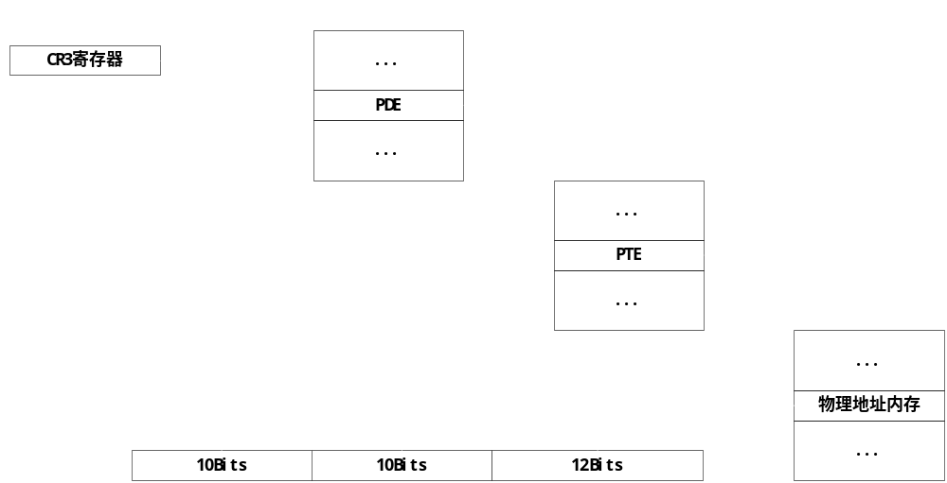
二级页表分页机制

Slide 5
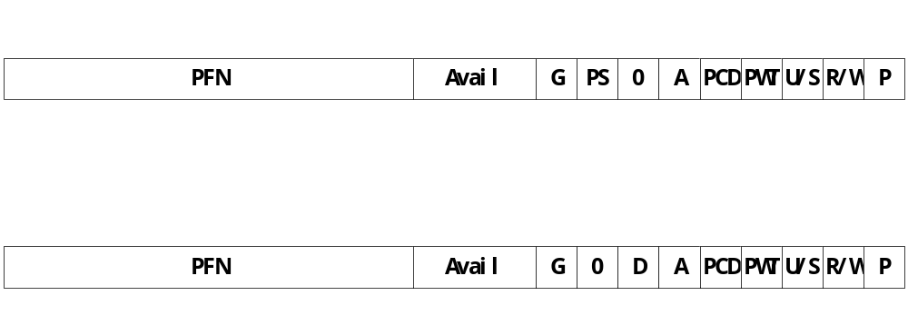
页目录项和页表项结构图

Slide 6


EOS的页目录和页表在进程4G虚拟地址空间中的位置

Slide 7
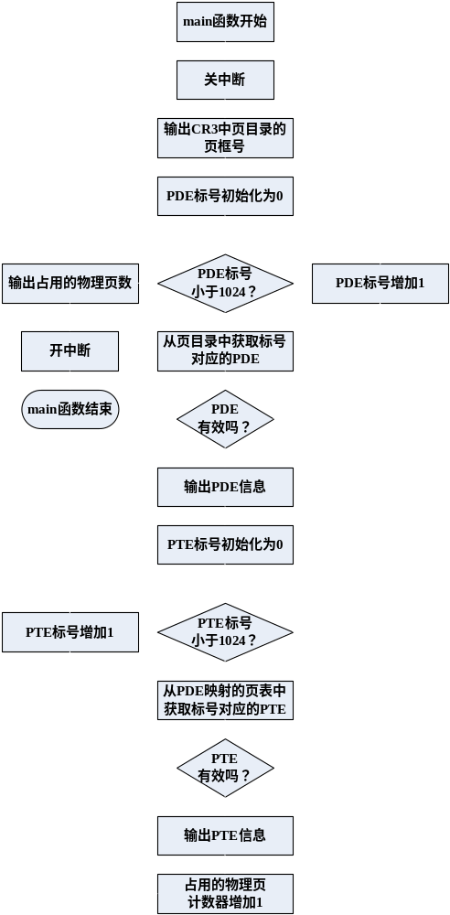
main函数流程图

